Slide 1
实验内容
机器学习与最优化
宣锴
2023年10月16日星期一

Slide 2
模型选择实验

Slide 3
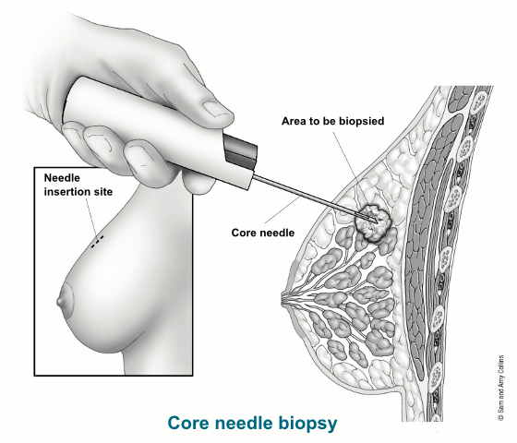
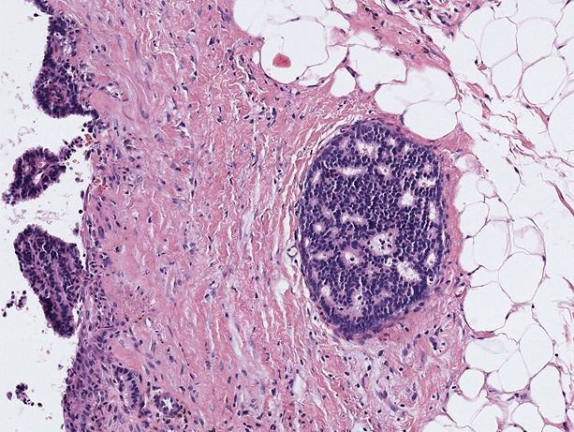
乳腺癌与穿刺活检
空芯针穿刺活检：使用空心针获取组织样本
病例检查
组织样本会送往实验室，由病理医生进行检查并提供诊断
空心针活检

Slide 4
Wisconsin Diagnostic Breast Cancer (WDBC)数据集
Wisconsin 乳腺癌诊断数据集
10个特征：
a) 半径（从中心到周长上点的距离的平均值）
b) 纹理（灰度值的标准差）
c) 周长
d) 面积
e) 平滑度（半径长度的局部变化）
f) 紧凑度（周长² ÷ 面积 - 1.0）
g) 凹度（轮廓凹部的严重程度）
h) 凹点（轮廓凹部的数量）
i) 对称性
j) 分形维数（“海岸线近似” - 1）
分别提供计算了这些特征的平均值、标准误差和“最差”或最大值（三个最大值的平均值）
共30个特征
目标：根据特征判断良恶性
特征：从乳腺肿块的细针穿刺（FNA）的数字化图像中计算出来的。它们描述了图像中存在的细胞核的特征。
实例数：569行，357 良性, 212 恶性
842302,M,17.99,10.38,122.8,1001,0.1184,0.2776,0.3001,0.1471,0.2419,0.07871,1.095,0.9053,8.589,153.4,0.006399,0.04904,0.05373,0.01587,0.03003,0.006193,25.38,17.33,184.6,2019,0.1622,0.6656,0.7119,0.2654,0.4601,0.1189
ID，标签，特征1，特征2，…，特征30
e.g. field 3 is Mean Radius, field
13 is Radius SE, field 23 is Worst Radius.

Slide 5
实验步骤
import numpy as np
import sklearn
import sklearn.datasets
import sklearn.svm
import sklearn.linear_model
import sklearn.model_selection
# 随机生成的数据集X, y，需替换为实验指定数据集
X, y = sklearn.datasets.make_classification(n_samples=500,
n_features=30, n_redundant=0, n_informative=30, n_clusters_per_class=1)
X_train, X_test, y_train, y_test = sklearn.model_selection.train_test_split(
X, y, test_size=0.4) # 实验中需自己写代码完成训练集、测试集划分
# 定义SVM模型
clf = sklearn.svm.SVC(kernel="linear", C=0.025, probability=True)
# 使用逻辑回归模型，改成 clf = sklearn.linear_model.LogisticRegression()
clf.fit(X_train, y_train) # 使用随机生成的数据训练模型
prob = clf.predict_proba(X_test) # 使用测试集数据进行预测
y_pred = prob[:,0] < 0.5 # 使用0.5作为阈值，将概率转换为预测结果
acc = (y_pred == y_test).mean() # 计算Accuracy
print(f"acc: {acc}")
实验步骤1：加载数据
实验步骤2：划分训练集、测试集（勿使用sklearn相关包）
实验步骤3：参考以下代码，训练分类器
实验步骤4：根据分类结果，画出PR曲线与ROC曲线，并计算AUC（numpy + matplotlib手写，勿使用sklearn相关包）
实验步骤5：比较SVM模型和逻辑回归模型效果
import sklearn.pipeline
import sklearn.model_selection
import sklearn.preprocessing
clf = sklearn.pipeline.make_pipeline(sklearn.preprocessing.StandardScaler(), clf)

Slide 6
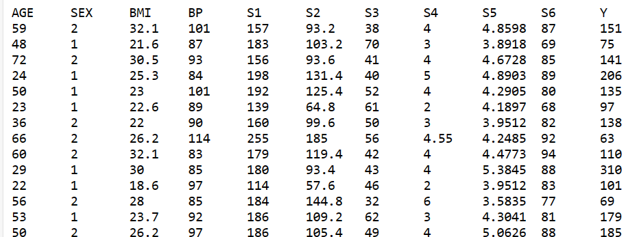
Diabetes dataset
Diabetes dataset是一个用于回归分析的数据集，它包含了442个样本和10个特征。这些特征是年龄、性别、体重指数、平均血压和6个血清测量。目标变量是一年后疾病进展的定量指标 （progression）。这个数据集是从Framingham心脏研究中的442名糖尿病患者中提取的。
年龄 性别 体重指数 平均血压 6个血清测量 进展指标

Slide 7
示例代码
import numpy as np
import sklearn
import sklearn.datasets
import sklearn.linear_model
import sklearn.model_selection
import sklearn.metrics
import matplotlib.pyplot as plt
上机内容：
实现LinearRegression类（使用解析解方法，矩阵求逆使用np.linalg.inv）禁止使用sklearn包，只使用numpy
比较自己实现的LinearRegression与sklearn.linear_model.LinearRegression性能差异
不使用sklearn包，只使用numpy和matplotlib实现示例代码功能，并比较修改后的代码与示例代码之间的性能差异
class LinearRegression(object):
def __init__(self):
return super().__init__()
def fit(self, X, y):
m, d = X.shape
X = np.concatenate((X, np.ones((m, 1))), axis=1)
self.w = np.linalg.inv(X.T@X)@X.T@y
def predict(self, X):
m, d = X.shape
X = np.concatenate((X, np.ones((m, 1))), axis=1)
y_pred = X @ self.w
return y_pred
X, y = sklearn.datasets.load_diabetes(return_X_y = True)
X_train, X_test, y_train, y_test = sklearn.model_selection.train_test_split(X, y, test_size=0.4)
regr = sklearn.linear_model.LinearRegression()
# regr = LinearRegression()
regr.fit(X_train, y_train)
y_pred = regr.predict(X_test)
mse = sklearn.metrics.mean_squared_error(y_test, y_pred)
print("Mean squared error: %.2f" % mse)
plt.scatter(y_test, y_pred)
plt.xlabel("y_test")
plt.ylabel("y_pred")
class LinearRegression(object):
def __init__(self):
return super().__init__()
def fit(self, X, y):
raise NotImplementedError
def predict(self, X):
raise NotImplementedError

Slide 8
End

